Slide 1
גורמים למצוקת הדיור בחברה הפלסטינית בישראל

Slide 2
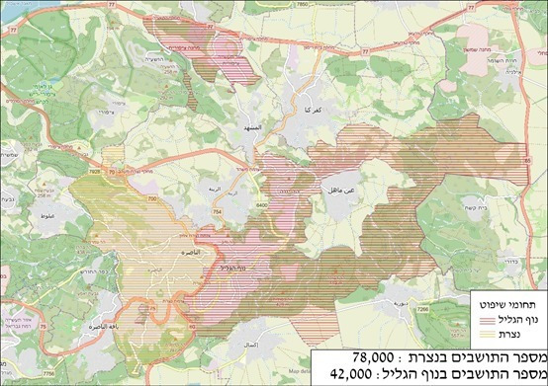
מחסור בקרקעות ושטחי שיפוט מצומצמים
הפקעות מסיביות של קרקעות מבעלות ערבית, גרמו למחסור חמור בקרקעות זמינות לבנייה למגורים.
מאז הקמת מדינת ישראל, גדלה האוכלוסייה הערבית פי שבעה בעוד שעתודות הקרקע שלה הצטמצמו בחצי.
תושבים שהקרקע שבבעלותם הופקעה או נותרו מחוץ לשטח השיפוט.

Slide 3
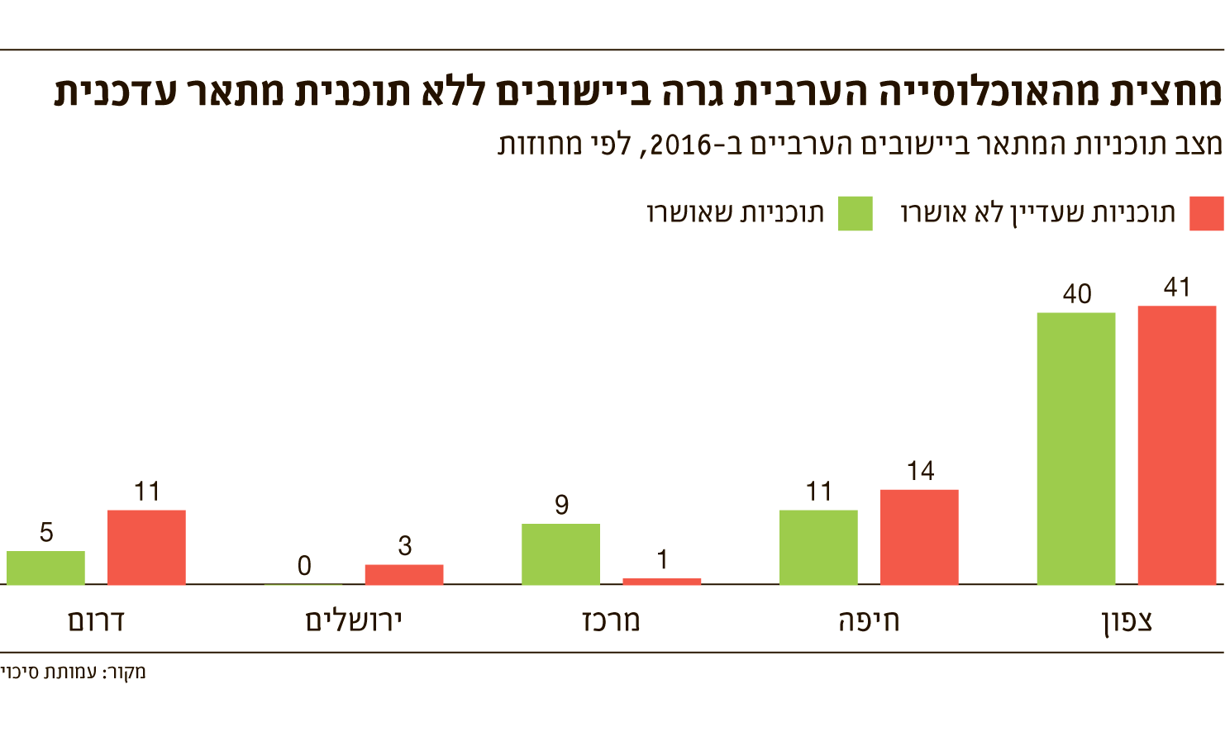
העדר תוכניות מתאר
תהליך של שינוי אופי הישובים ממרקם כפרי למקרם אורבני צפוף, ללא תהליכי תכנון סדורים ויד מכוונת.
תהליך ההפקה וההוצאה לפועל של תכנית מתאר עורך שנים ארוכות.
המדינה מציבה דרישות נוקשות בכל הנוגע להיתרי בניה.

Slide 4
הדרישות המקשות על מגישי הבקשות להיתרי בניה
התניית דיון התוכנית מתאר מפורטת, בקיומה של תכנית מתאר כללית יישובית.
הגדרת תחום השיפוט של היישוב.
התניית דיון התוכנית מתאר מפורטת בקיומה של פרוגרמה ליישוב.
התנגדות של בעלי קרקעות להפרשת חלקים משטחם לטובת צרכי הציבור.

Slide 5
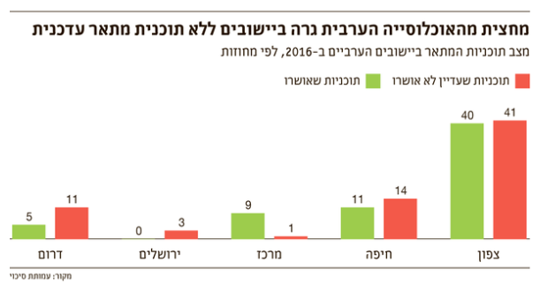
העדר ייצוג במוסדות תכנון ומוקדי קבלת החלטות

Slide 6
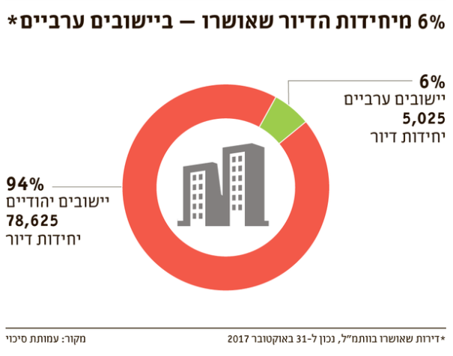
שטחים אפורים ובנייה לא היתר
העדר תכנון והתארכות הליכים מובילים לבעיית בניה ללא היתר ביישובים ערביים.
העדר הכרה תכנונית ומוניציפלית ביישובים בדואים בנגב.
תכנון עם ונגד בנייה ללא היתר.
הריסות בתים.

Slide 7
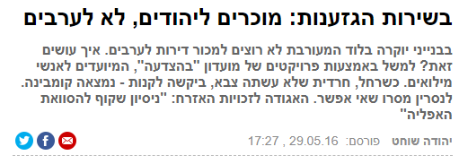
גזענות וחקיקה מפלה –דיור מחוץ ליישוב
ועדות קבלה
פרויקט מגורים מיועדים ליוצאי צבא בערים מעורבות.

Slide 8
דרכי פעולה

Slide 9
איך פותרים את המצב?
חקיקה
תקציבים
כוח אדם
תכנון כוללני ומפורט
הקצאת משאבים

Slide 10
קידום תכניות מתאר כוללניות ליישובים הערבים
115 יישובים מתוך 133
מתוך ה-115 – 51 מתוכן אושרו בעשור האחרון, 31 בהליך הפקדה, 9 בהכנה או לקראת הגשה למוסדות התכנון

Slide 11
חקיקה, החלטות ממשלה והחלטות מועצת מקרקעי ישראל
הקפאת תיקון חוק קמיניץ (תיקון 116 לחוק התו״ב) – נובמבר 2020
החלטת ממשלה 922 – פרק הדיור: 1.2 מיליארד
הקמת ועדת היגוי בין משרדית ברשות מנכ״ל משרד השיכון והבינוי
החלטות ממשלה משלימות לייצוג הולם פיתוח כלכלי לצורך פיתוח ההון האנושי ברשויות הערביות
הקצאת 100% לבני המקום במכרזי רמ״י

Slide 12
תכנון
הותמ״ל: החוק המעודכן מיועד לפרוייקטים באוכלוסיות הנזקקות לפתרונות דיור – חרדים ובניו מיעוטים (מינימום של 200 יח״ד במקום 700)
מתקיים ברובו על קרקעות מדינה
קידום הליכי איחוד וחלוקה והכנת טבלאות הקצאה
״תכניות מכשירות״ -
הרבה מתכניות האיחוד והחלוקה דרשו הקצאה לשטחי ציבור אך קיים קושי בהקצאה של כאלה על קרקע פרטית
רשות מקרקעי ישראל מקצה את הקרקעות הציבוריות הנותרות באחזקת המדינה בתכניות המתקיימות על קרקעות מדינה

Slide 13
הרשות להתחדשות עירונית
עריכת פיילוטים לקידום התחדשות עירונית
נבחרו חמישה יישובים: טייבה, סכנין, ג׳סר א זרקא, כפר קאסם וערערה
דגש על המרחב הציבורי ומוקדי המסחר
עיבוי של עד 6 קומות

Slide 14
חסמים לפתרון מצוקת הדיור
"חסמים בתכנון יישובים הם צעדים או פעולות המעכבים או מונעים את התקדמותו של תהליך קבלת החלטות, או מטים אותו לכיוונים אחרים מאלה שנקבעו בתחילתו. החסמים יכולים להיות פנים קהילתיים וגם חיצוניים לקהילה אך משליכים עליה ישירות. הם יכולים להיות קשורים למבנה המערכת או לתפקודם והתנהגותם של הפרטים בקהילה."
ראסם ח'מאיסי, תכנון ופיתוח היישובים הערביים בישראל, 2019, עמ' 135

Slide 15
הסכסוך היהודי פלסטיני
חסמים חיצוניים
חוסר אמון הדדי בין המערכת השלטונית ובין החברה הפלסטינית
העדפה אידאולוגית לקידום יישובים יהודים
היעדר מוכנות ממשלתית להסטת הדיון התכנוני מן ההיבט הפוליטי להיבט האזרחי

Slide 16
מגבלות מצד מערכת התכנון
חסמים חיצוניים
מערכת התכנון אינה מביאה בחשבון את הצרכים האמיתיים של היישובים, וכופה עליהם אינטרסים לאומיים
תכניות המתאר הארציות לא הביאו בחשבון את התפתחותם המהירה של היישובים הערביים, ומגבילות את התפתחותם. הדבר גורם לעיכובים רבים בהכנת תכניות מקומיות ומפורטות, בשל הצורך באישור המועצה הארצית לתו"ב
היעדר מסלול מואץ לקידום תכניות הסדרה: מספר מוגבל של תכניות תמ"ל הסדירו מבנים קיימים – כ-1,700 מתוך כ-30,000 מהמבנים הנדרשים להסדרה (עמותת סיכוי)
הגברת האכיפה על עבירות בנייה (חוק קמיניץ) מקדימה את יישום הרפורמות > הגברת אי האמון

Slide 17
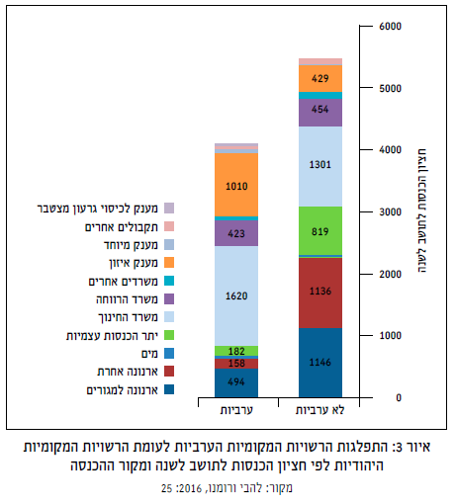
אתגרים ארגוניים ברשויות המקומיות
חסמים פנימיים
היעדר איתנות כלכלית ותלות הרשות בשלטון המרכזי: 96% מהרשויות הערביות מצויות באשכולות חברתיים-כלכליים 1-4 (ח'מאיסי, 2019).
מחסור בכוח אדם בעל הכשרה מתאימה בתחום התכנון
מסורת בנייה עצמית, חשדנות וחוסר מודעות בציבור להליכי התכנון

Slide 18

בעלות על קרקעות
חסמים פנימיים
מרבית הקרקעות בתחומי שיפוט הרשויות בבעלות פרטית – תהליך תכנון מורכב ומסורבל בהרבה
ריבוי בעלים על קרקעות ומחסור ברישום מוסדר
חוסר נכונות בעלי הקרקעות להפריש קרקעות לצרכי ציבור
אחוז גבוה של מחוסרי קרקעות. שיווק קרקעות בפועל בהיקפים נמוכים >> היעדר פתרון עבור מחוסרי הקרקעות.
אחוז מימוש בנייה נמוך בקרקעות פרטיות אשר עברו תכנון – בעלי הקרקע שומרים עליה למען הדורות הבאים

